Slide 1
Yazım Denetim Programları
Prof. Dr. Berna Arda
Ankara Üniversitesi Tıp Fakültesi
Tıp Tarihi ve Etik AD
WAML Başkan Yardımcısı

Slide 2
Thomas H. Huxley (1825-1895)
«You have no idea of the intrigues that go on in this blessed world of science. Science is, I fear, no purer than any other region of human activity; though it should be… So I must manouevre a little to get my poor memoir kept out of his(a competing scientist’s) hands..»
Letters and Diary, 1852

Slide 3
İçerik
Amaç
Denetim programları
Sonuç

Slide 4
Amaç
İntihalin engellenmesinde/saptanmasında denetleme programlarını tanımlama

Slide 5
Özel yazılımlar
Denetim programları
«Ithenticate» ve «Turnitin»

Slide 6
iThenticate
Akademik literatürdeki yayınların özgünlüğünü denetlemek için geliştirilmiş bir yazılım
«intihali saptama programı»

Slide 7
iThenticate-2
Araştırılacak belge programa yüklenir. E-postaya ek yapmak gibidir.
150den fazla yayınevi, 70bin dergi, 85milyonu aşkın makalenin.. bulunduğu veritabanında denetlenir.
Birkaç dakikada sonuç alınır.
Benzerlikler % olarak verilmektedir.

Slide 8
iThenticate-3
Dosyalar 40MBdan küçük olmalı
400 sayfadan az olmalı
En azından metinden 20 sözcük içermeli

Slide 9
iThenticate-4
Sıkıştırılmış dosyalar için 200MB veya 1000 adet dosya içeriğinin denetimi mümkün
Aşağıdaki tür metinlere uygulanabilmekte: Word, Text, PostScript, PDF, HTML, Word Perfect WPD, OpenOffice ODT, RTF, Hangul HWP

Slide 10
iThenticate-5
Erişim için: www.ithenticate.com

Slide 11
Turnitin
Öğrenci ödevlerinin intihal açısından denetimi için geliştirilmiş bir yazılım

Slide 12
Turnitin-2
Kullanıcı bilgilerinin alınması (üniversitelerin kütüphane ve dokümantasyon merkezlerinden)
Sınıf oluşturulması;
(sınıfın türü, sınıfın adı, kayıt şifresi, ders alanları, öğrenim düzeyi, sınıf başlangıç ve bitiş tarihleri)

Slide 13
Turnitin-3
Ödevlerin eklenmesi; (başlık, puan değeri, başlangıç tarihi, teslim tarihi, gönderim tarihi, geri bildirim tarihi..)
İsteğe bağlı ayarların belirlenmesi (orjinallik raporu ne zaman oluşturulacak? Hemen mi? Teslim tarihi geçtikten sonra mı?),

Slide 14
Turnitin-4
Filtreleme yöntemlerinin belirlenmesi: kaynakça dahil edilsin/edilmesin, tüm alıntılara bakılsın/ bakılmasın(tırnak içleri, paragraf içleri..), küçük eşleşmelere bakılsın/ bakılmasın, öğrencilerin orijinal raporları görmelerine izin verilsin/verilmesin, çeviri eşleştirme etkinleştirilsin/ etkinleştirilmesin
arama seçeneklerinin belirlenmesi(depo?/ standart yazılı ödev? («depo yok» seçilecek, yoksa Ithenticate gibi davranır) Arama seçenekleri «her yerde» olarak belirlenmeli)
gramer denetimi düzeyinin belirlenmesi

Slide 15
Turnitin-5
Tüm bu belirlemeler tamamlanınca «sınıf» oluşturulmuş olur.
Öğrencilerin adları sol üstten eklenir.
Ödevlerin eklenmesi, kaydedilmesi ve işlemlenmesi böylece yapılır.
Metnin ve kaynakların değerlendirilmesi ayrı ayrı yapılabilir.
Benzerlikler % olarak belirlenir.

Slide 16
Turnitin- 6
Erişim için; www.turnitin.com

Slide 17
Sonuç
Bu programlar kesin çözüm müdür?
Evet / Hayır

Slide 18
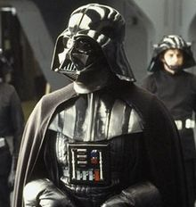
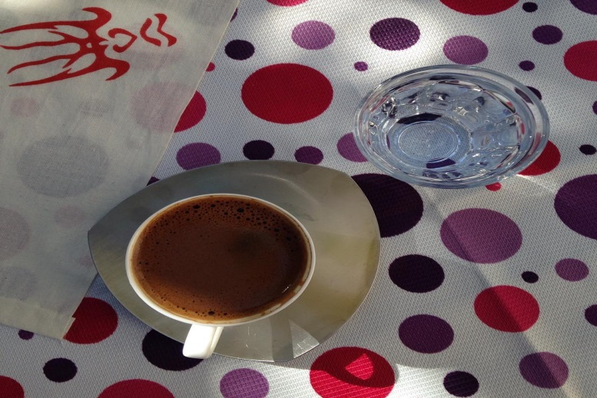
Bilgisayar mı? / İnsan mı?

Slide 19
Sonuç yerine
Araştırmacı eğitiminde etiğin yeri
Araştırmacıların rol modellerinin durumu
Kendi kendini denetleme düzenekleri
Etik atmosferimiz

Slide 20
Dikkatinize teşekkür ederim
Okuma önerileri
Gökçay B, Arda B: A Review of the Scientific Misconduct Inquiry Process, Ankara Chamber of Medicine, Turkey. Journal of Science and Engineering Ethics, accepted 8 Sep 2016. (10.1007/s11948-016-9824-8)
Arda B: Publication ethics from the perspective of PhD students of health sciences: A limited experience. Journal of Science and Engineering Ethics 18(2): 213-222, June 2012.
Arda B: Bilim üretiminde dürüstlüğün anlamı ve “intihal” üzerine. Sağlık Bilimlerinde Süreli Yayıncılık -2009, 7. Ulusal Sempozyum, Araştırma ve Yayın Etiği (Ed. O Yılmaz) s.15- 19, Ankara, 2009.
Arda B, Kahya E, Başağaç Gül T: Bilim Etiği ve Bilim Tarihi, Doktora Ders Kitabı,(Genişletilmiş 2. Baskı) Ankara Üniversitesi Basımevi, ISBN: 975-482-651-X, Ankara, 2009.

